Slide 1
使用1D/2D CNN及GA/LSTM之
桌球擊球動作辨識
Table tennis stroke recognition using GA/LSTM and 1D/2D CNN
指導老師：石志雄
學生：梁家泓

Slide 2
目錄
諸論
實驗設計
實驗結果
4類2D-CNN訓練
結論與未來展望

Slide 3
諸論

Slide 4
研究動機
桌球是一種在世界上許多地方流行的球類運動。它的英語官方名稱是「table tennis」，意即「桌上網球」。全球喜愛桌球的人口眾多，從專業的角度來看，桌球對於身體的協調，包括步法、身法、揮擊、視力、反應等皆有高度要求，一般人多是土法煉鋼，到一定程度就無法提升，即使專業選手亦很難有科學之依據進行訓練，這也是很多選手之運動生涯受限原因。
本專題希望帶入影像式桌球動作AI辨識，協助打擊者，可以正確判斷對手擊球動作種類，對回球策略有所貢獻。

Slide 5
研究目的
首先需要使用openpose產生骨架數據，接著以不同的方式對數據進行前處理，然後再進行一維深度學習，二維深度學習與GA-LSTM方法來對數據進行判斷，以此來分析哪一種處理方式會有較高的判斷準確度與執行速度。

Slide 6
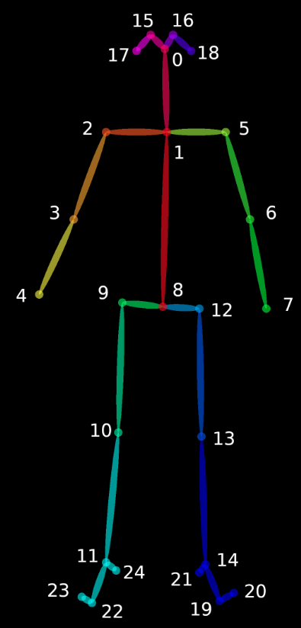
openpose
openpose人體姿態識別項目是美國卡耐基梅隆大學（CMU）基於卷積神經網絡和監督學習並以caffe為框架開發的開源庫。可以實現人體動作、面部表情、手指運動等姿態估計。

Slide 7
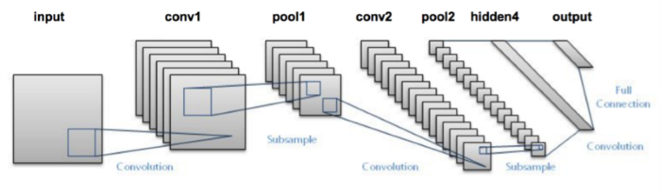
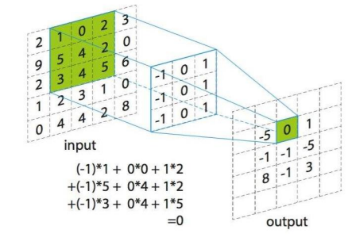
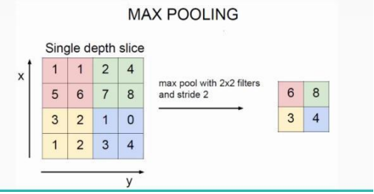
卷基神經網路(2D)

Slide 8
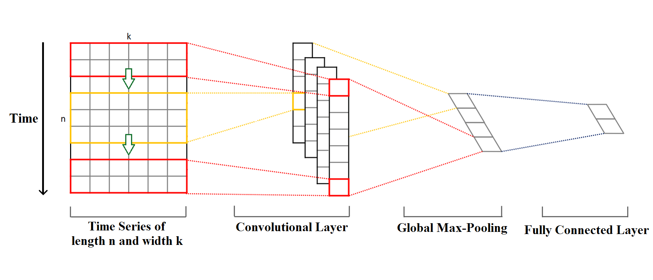
卷基神經網路(1D)

Slide 9
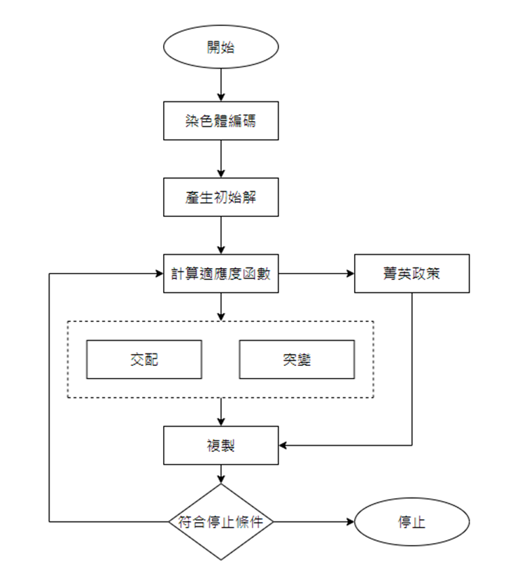

基因演算法(GA)

Slide 10
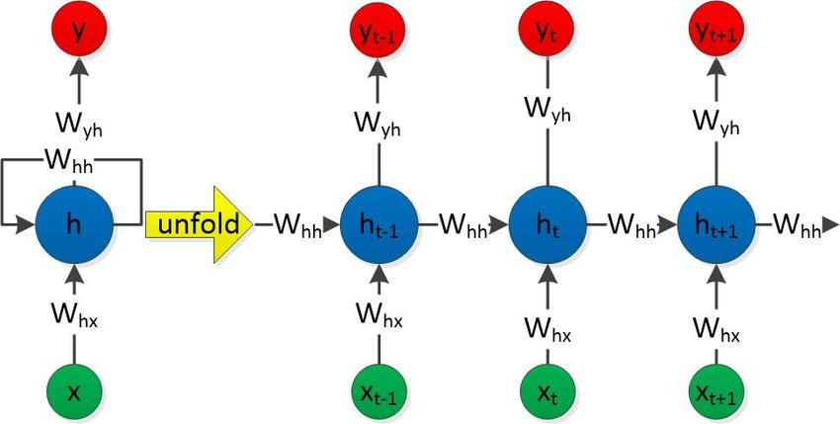
循環神經網路RNN
循環神經網路（Recurrent Neural Network）簡稱RNN，RNN的特點是神經元內有一個暫存的記憶空間，可以把先前輸入資料產生的狀態儲存在暫存的記憶空間(internal memory)內，之後神經元就可以根據之前的狀態而計算出不同的輸出值。因為遞歸神經網路可以儲存先前的狀態，所以可以處理不同長度的輸入資料，對時間序列(Time series)、自然語言處理(Nature language processing)、語音辨識等應用有非常好的效果。

Slide 11
循環神經網路RNN缺點
RNN 存在著梯度消失問題，也就是越久以前的記憶影響力會逐漸遞減直到消失

Slide 12
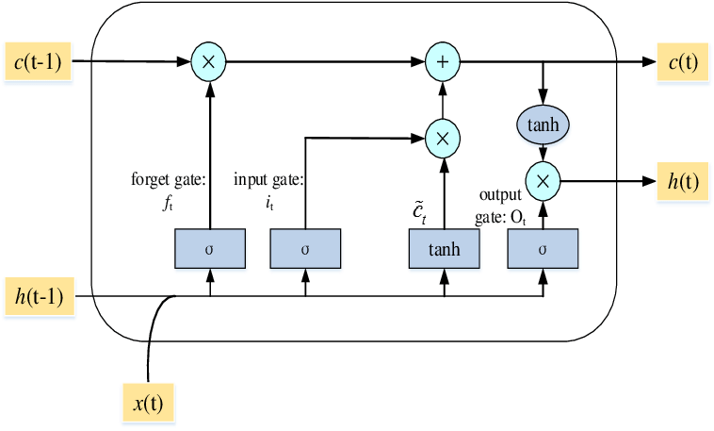
LSTM
為了解決遞歸神經網路的問題，LSTM長短期記憶網路就被提出了，跟遞歸神經網路最大的不同，就是在神經元中加入了三個控制用的開關(Gate)，分別是遺忘門(Forget gate)、輸入門(Input gate)、輸出門(Output gate)。

Slide 13
實驗設計

Slide 14
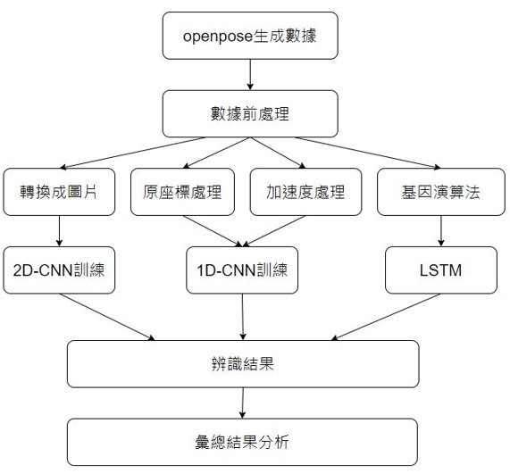
實驗流程

Slide 15
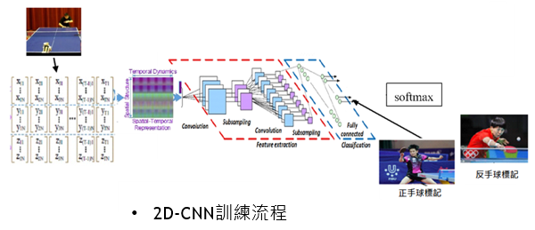
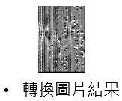
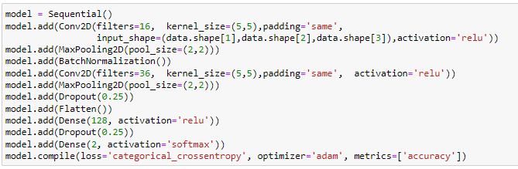

2D-CNN訓練

Slide 16
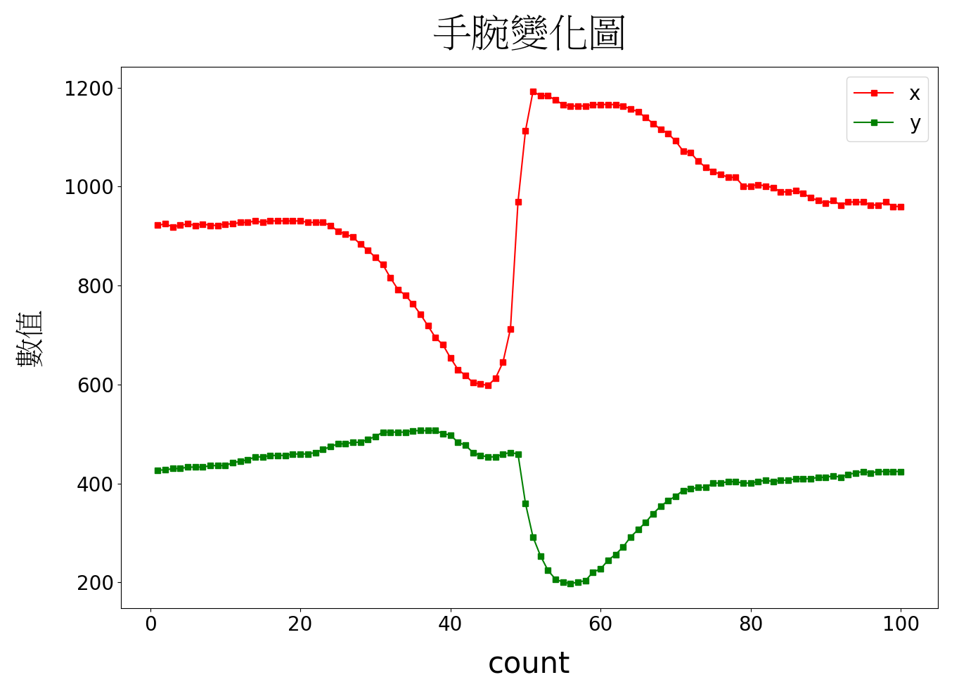
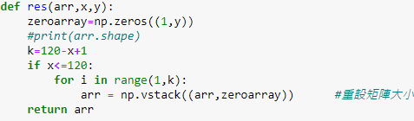
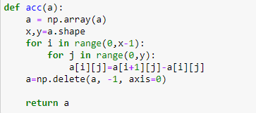
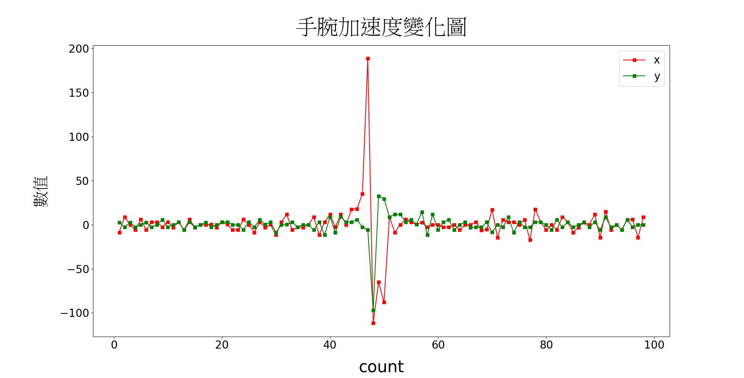
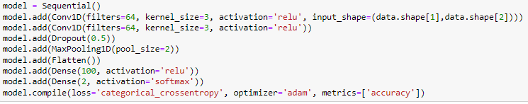
1D-CNN訓練

Slide 17
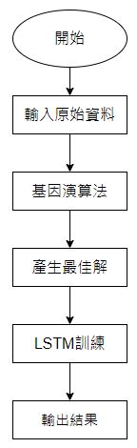

GA-LSTM

Slide 18
實驗結果

Slide 19
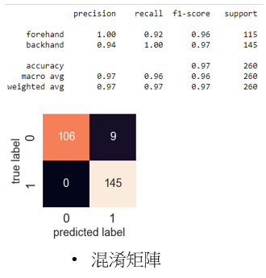
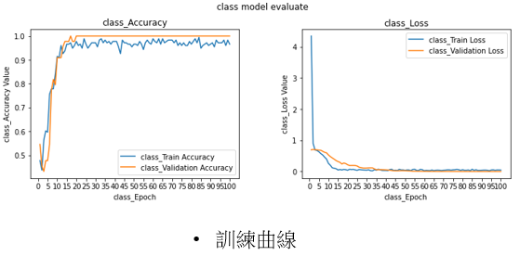
2D-CNN實驗結果

Slide 20
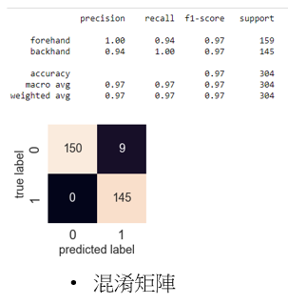
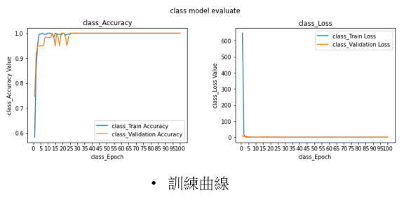
1D-CNN原座標實驗結果

Slide 21
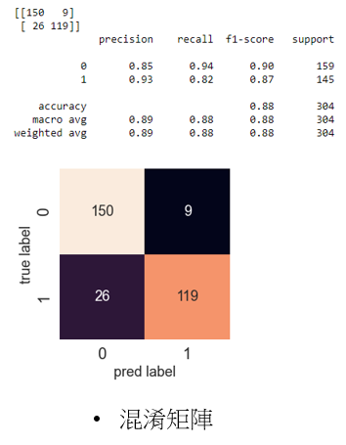
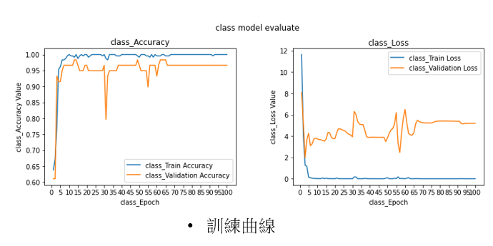
1D-CNN加速度實驗結果

Slide 22
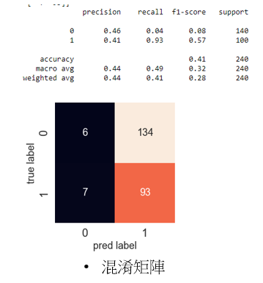
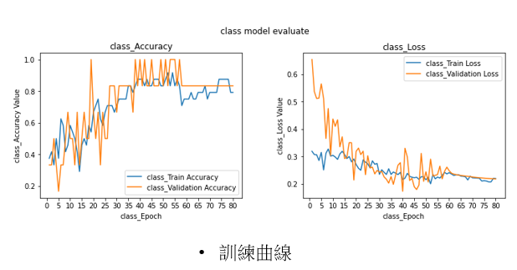
GA-LSTM實驗結果

Slide 23
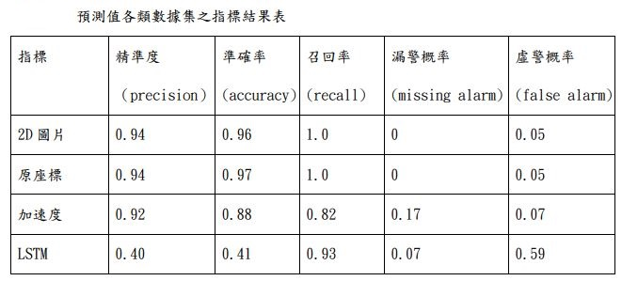
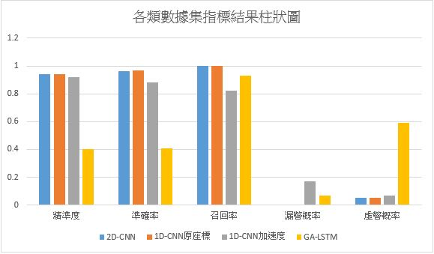
各項實驗比較

Slide 24
4類2D-CNN訓練

Slide 25
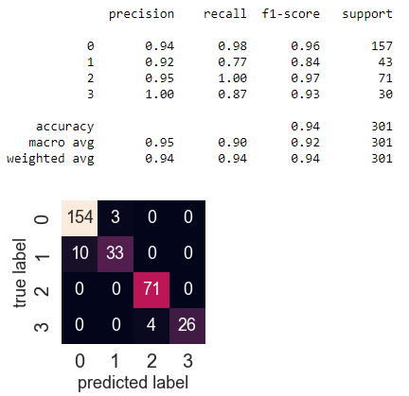
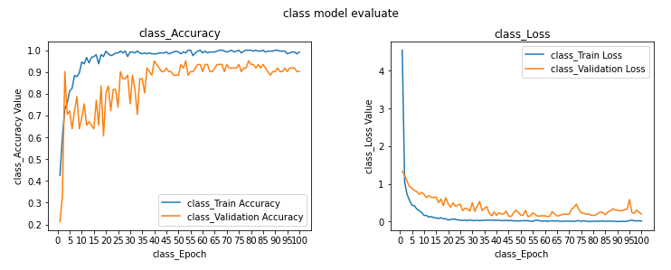
4類2D-CNN訓練結果

Slide 26
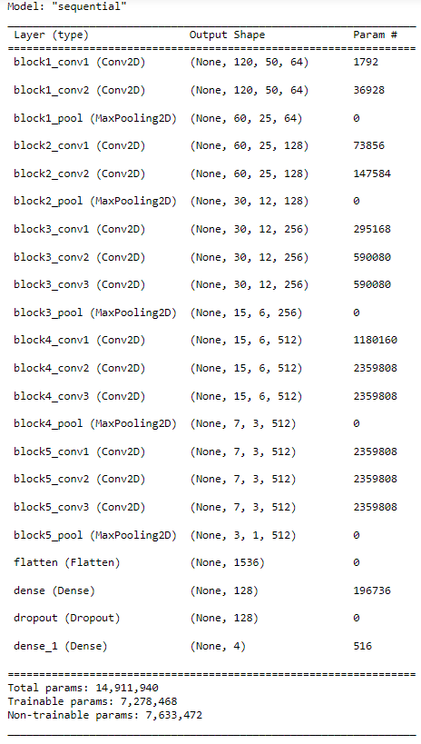
4類2D-CNN遷移訓練

Slide 27
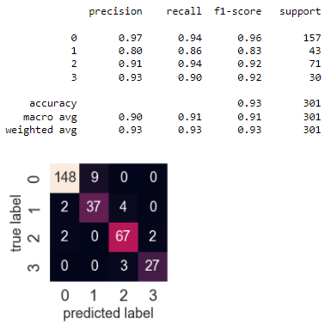
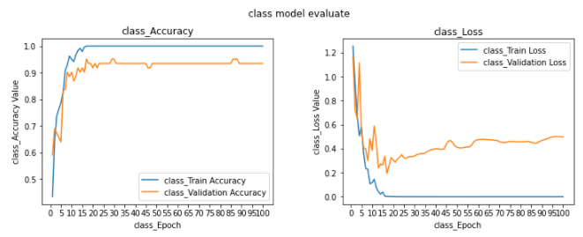
4類2D-CNN遷移訓練結果

Slide 28
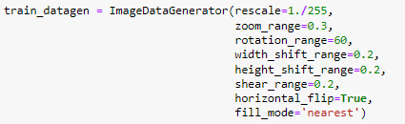
資料增生訓練
資料增生是指將原本的資料進行縮放與旋轉來獲取更多的資料量，藉由該項功能可以增加桌球的圖片數量。

Slide 29
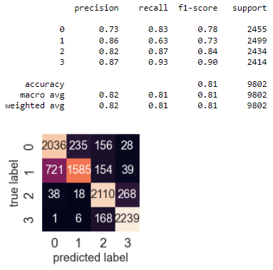
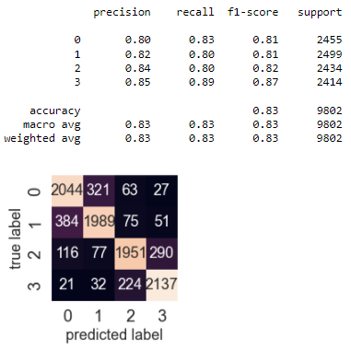
資料增生結果

Slide 30
結論與未來展望

Slide 31
結論
1D-CNN與2D-CNN有較高的準確率
GA-LSTM效果不符預期
動作相近但不同球類的動作判斷正確率下降

Slide 32
未來展望
增加更多的判斷種類，目前只有達到4類的判斷，但桌球有數種的動作。
增加更多不同方向所拍攝的資料
增加新的模型以判斷球拍的角度

Slide 33
Thank you for listening

